Slide 1
Gerencia de Proyectos Portuarios
Rendición de Cuentas
15 de Agosto de 2019

Slide 2
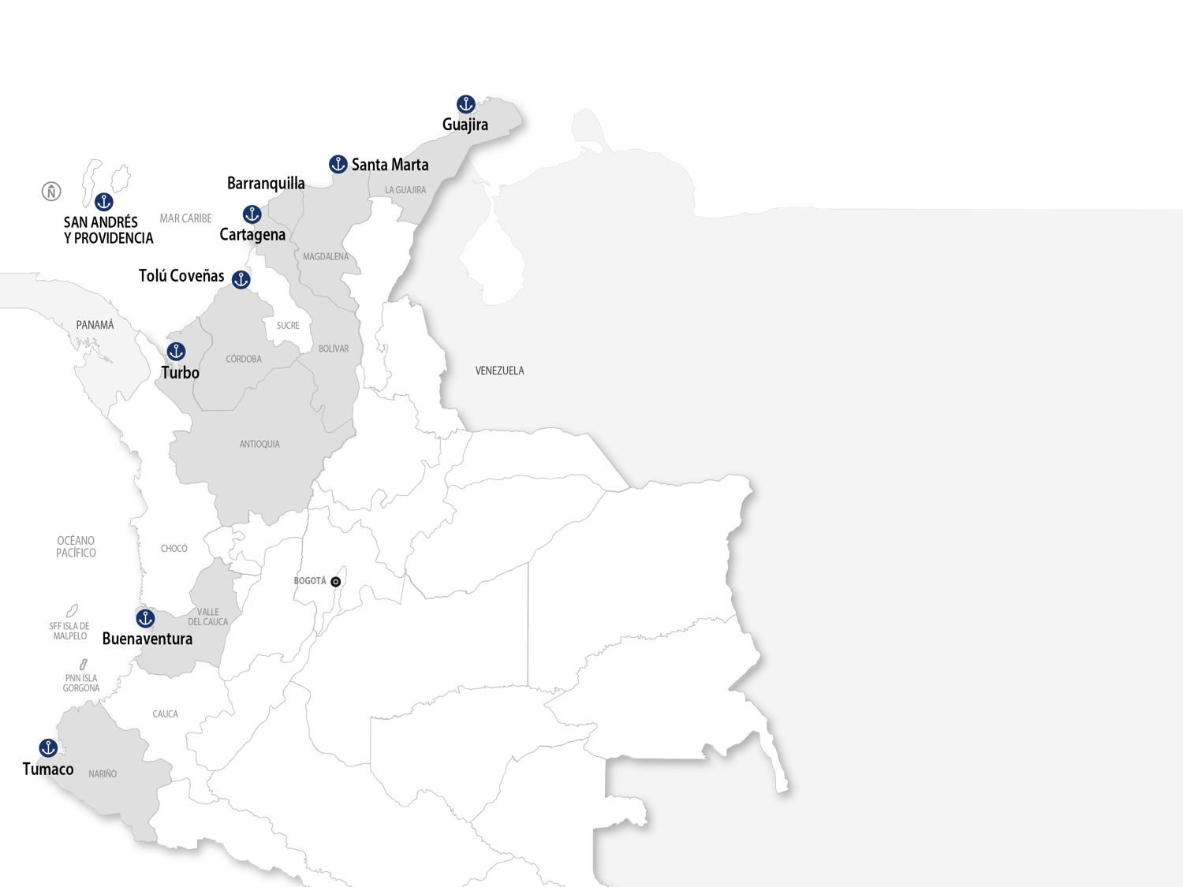
Puertos
Que tenemos:
8 Zonas Portuarias
60 Concesiones
Zona Portuaria | Terminales Existentes
Guajira | 3
Santa Marta y Ciénaga | 5
Cartagena | 29
San Andres | 1
Golfo de morrosquillo | 5
Urabá | 4
Buenaventura | 9
Tumaco | 4
TOTAL | 60
Inversiones 2010-2016: USD$2,370 Mill

Slide 3
Evolución capacidad portuaria
2010-2018
Descripción:
Hidrocarburos
Otros: Contenedores, Carga General
Carbón

Slide 4
Evolución Inversiones
Proyección 2019
*Millones de Dólares:

Slide 5
¡Gracias!

